Slide 1



Antonio Evidente
Dipartimento di Scienze Chimiche
Università di Napoli Federico II

Slide 2
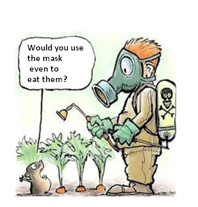
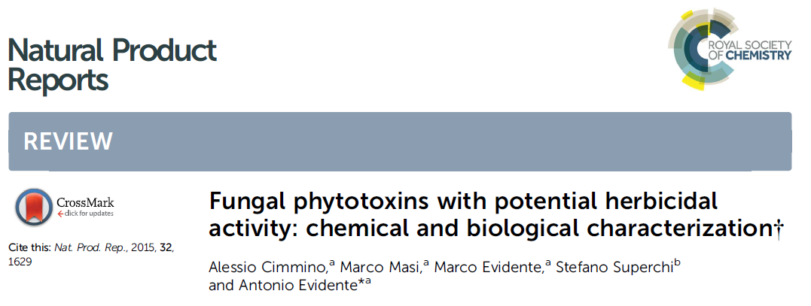
CONTROL METHODS
broad-spectrum
herbicides
Chemical
treatments
Environmental pollution
Toxicological risks
-Insects, bacteria, nematodes, fungi….
Biological
control
Bacterial metabolites as natural fungicides
Notes:
The classical methods to control weeds are the mechanical methods that consist of physical removal with manual tools and chemical treatments with broad-spectrum herbicides. This latter method can cause environmental pollution and toxicological risks. Chemical herbicides can also be transmitted along the food chain and produce high risk for human and animal health. To avoid this problems a very prominent alternative is the biological control based on the use of natural enemies of weeds such as insects, bacteria and in particular the fungal phytotoxins that could be used as potenzial bioherbicides.

Slide 3


Natural products in pest management: Innovative approaches for increasing their use
Rockefeller Bellagio Center
September 25-29, 2018
Stephen Duke, Antonio Evidente and Maurizio Vurro, convenors

Slide 4
Ore 12.15 Iniziative interuniversitarie con l’Argentina 2018: resoconto Workshop
Coordinano: Laura Carranza (Università del Molise) e Fabio Caradonna (Università di Palermo)
Fungicidi microbici o vegetali per il controllo patogeni di importanti colture cerealicole e leguminose in Argentina
Antonio Evidente
Attività svolta in Argentina dal 2 al 12 maggio 2018
Nell’ambito del JORNADAS DEL CUIA EN ARGENTINA – PROGRAMA GENRAL X EDICIÓN
2-15 DE MAYO DE 2018

Slide 5
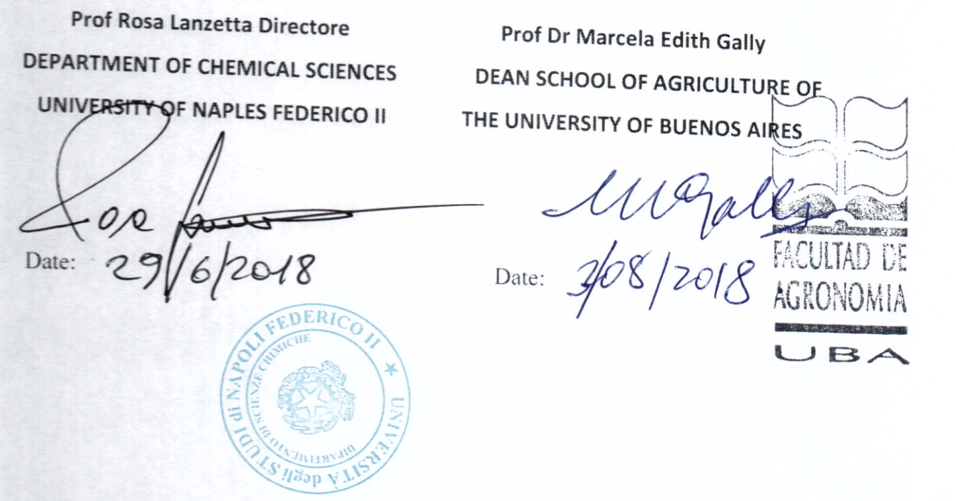


4 Maggio 2018
Visita alla Facultad de Agraria dell’Universidad de Buenos Aires (FAUBA)
Visita
-Incontro con il decano Prof. Marcela Sole Galli
-Incontro di lavoro con il Prof Marcelo Carmona ed il Dott. Francisco Sautua
Stipula di un accordo di cooperazione tra la FAUBA ed il Dipartimento di Scienze Chimiche dell’Università di Napoli Federico II (UNINA).
L’accordo triennale è stato firmato il 3 agosto 2018- Scadenza 2 agosto 2021
GENERAL ACADEMIC COOPERATION AGREEMENT
BETWEEN THE SCHOOL OF AGRICULTURE OF THE UNIVERSITIY OF BUENOS AIRES
AND THE DEPARTMENT OF CHEMICAL SCIENCES UNIVERSITY OF NAPLES FEDERICO II

Slide 6
L’accordo riguarderà le seguenti attività di ricerca
il bio-controllo di importanti colture agrarie in argentina (soia e grano), utilizzando metaboliti con attività antagonista contro i funghi patogeni (Marcophomina phaseolina e Biolaris sorokianina) prodotti da batteri non tossici: In particolare si isoleranno e carattetizeranno i metaboliti prodotti da Chryseobacterium vietnamens, Bacillus subitilis e Pseduomonas fluorescens
Isolamento dei metaboliti fitotossici prodotti da Marcophomina phaseolina, ceppo ottenuto da tessuti infetti di soia in campo in Argentina. Isolamento del sesquiterpene eremophilanico phaseolinone da utilizzare per selezionare varietà di soia resistenti al fungo patogeno
Svolgimeno di un anologo progetto sulle le fitotossine prodotte da B. sorokianina, ceppo isolato da tessuti infetti di grano in Argentina

Slide 7
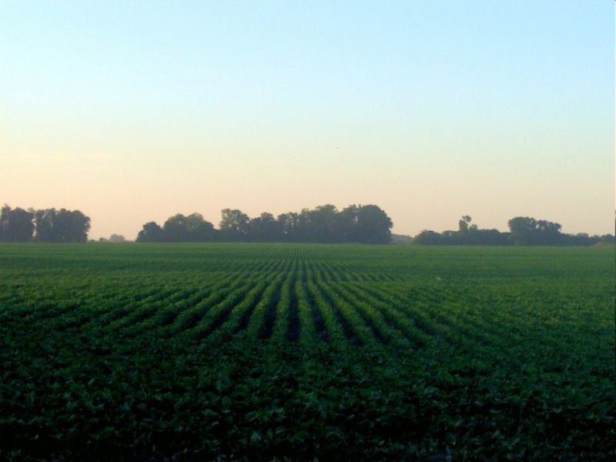
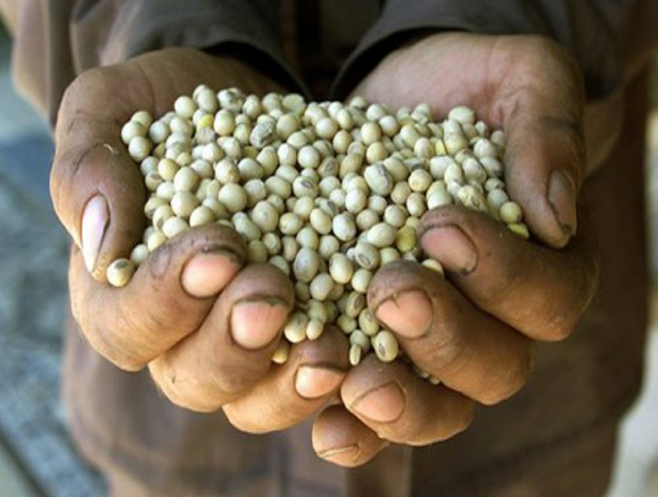
La coltivazione di soia in Argentina
Fino a una ventina di anni fa, l’Argentina era una terra ricca. Mandrie di bovini pascolavano indisturbate fra caseifici e piccole imprese agrarie, mentre la tradizionale rotazione delle colture contribuiva a minimizzare l’uso dei pesticidi e a salvaguardare la preziosa fertilità della Pampa. Oggi invece, attraversando il Paese non si scorge nemmeno una mucca, le fattorie sono state abbandonate e le colture tradizionali sembrano scomparse. Lo sguardo è catturato da un unico protagonista: la soia, il 98 per cento della quale è geneticamente modificata.

Slide 8
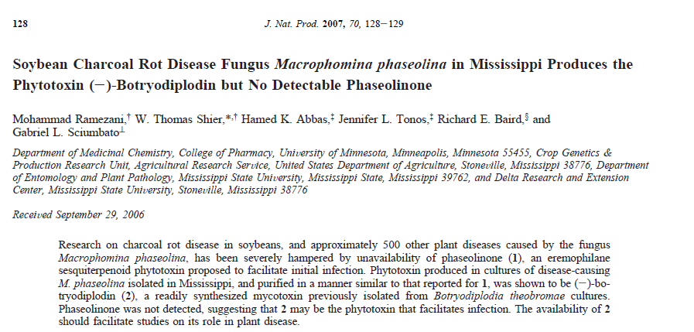
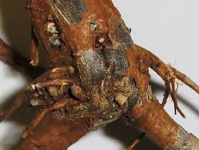
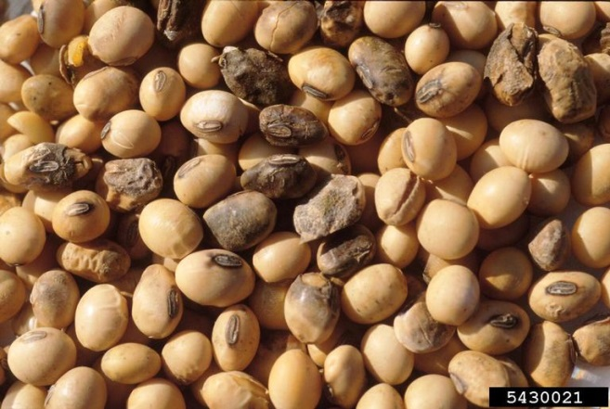
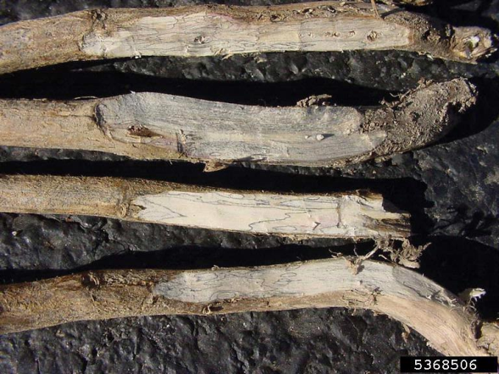
Funghi patogeni: Macrophomina phaseolina

Slide 9
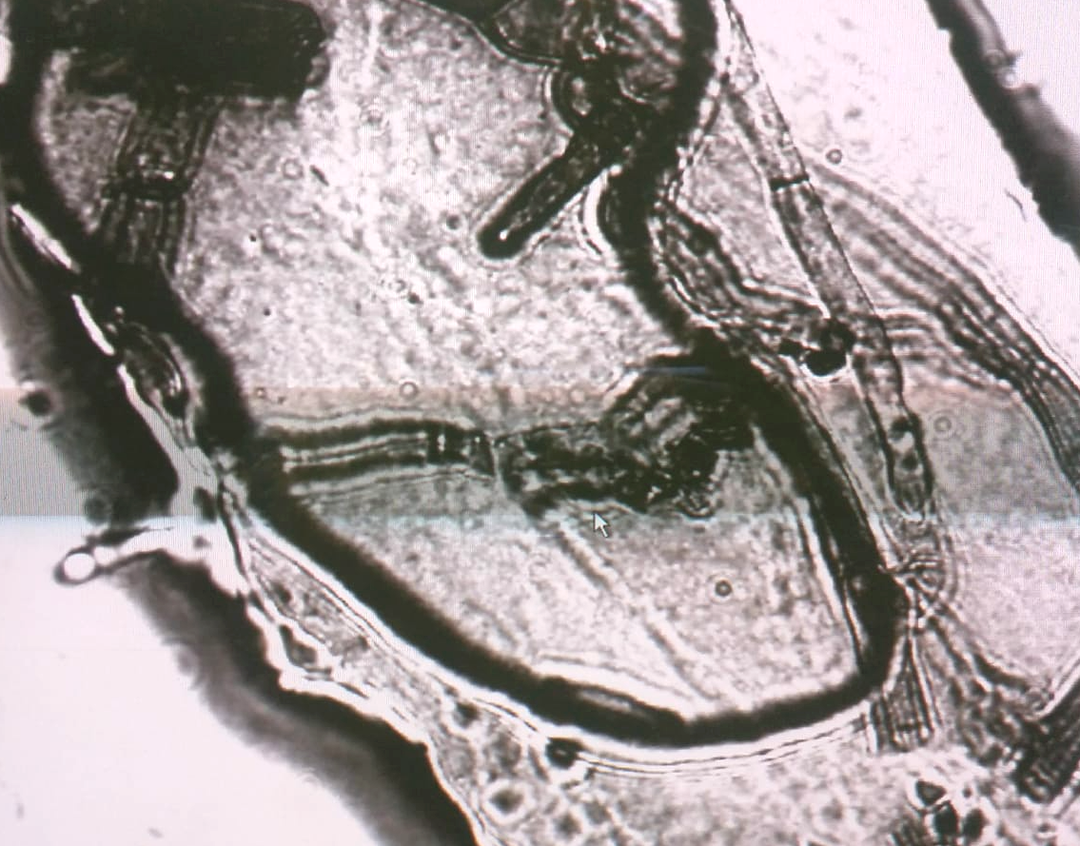
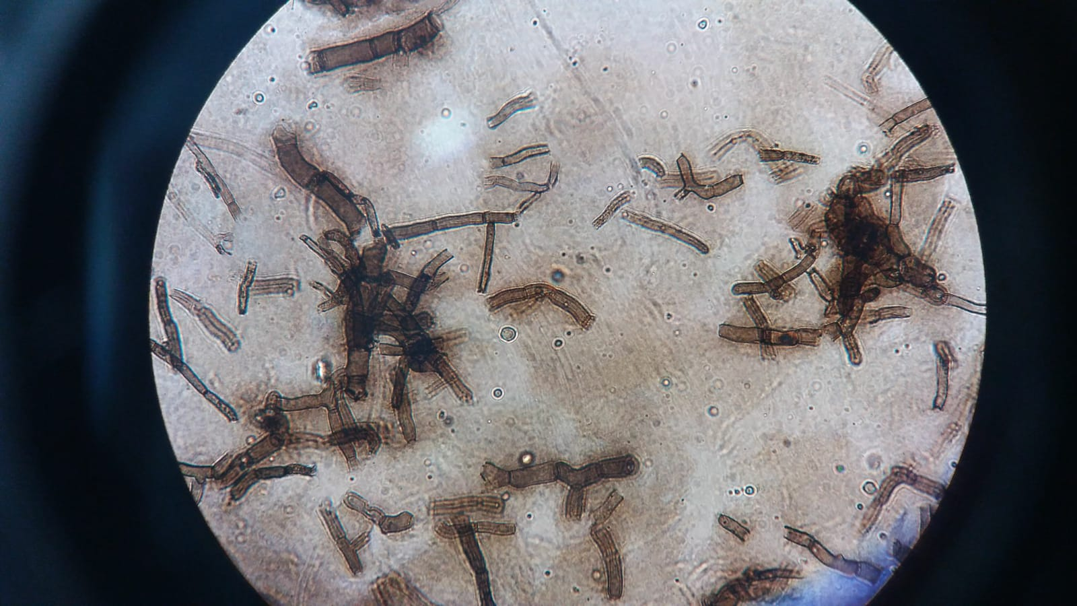
Macrophomina phaseolina è stato accresciuto in PDA dalla Prof. Rachele Isticato del Dipartimento di Bioiologia dell’Università di Napoli Federico II
Aerial hyphae of M. phaseolina observed at light microscope
100x Magnification
60x Magnification
work in progress

Slide 10
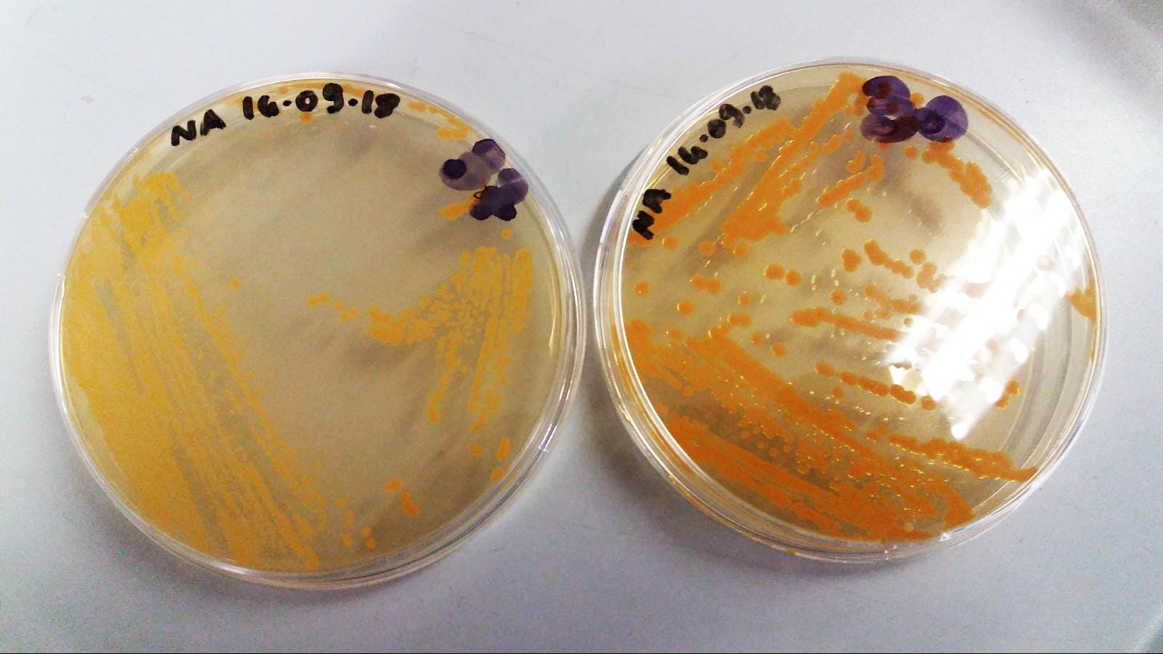
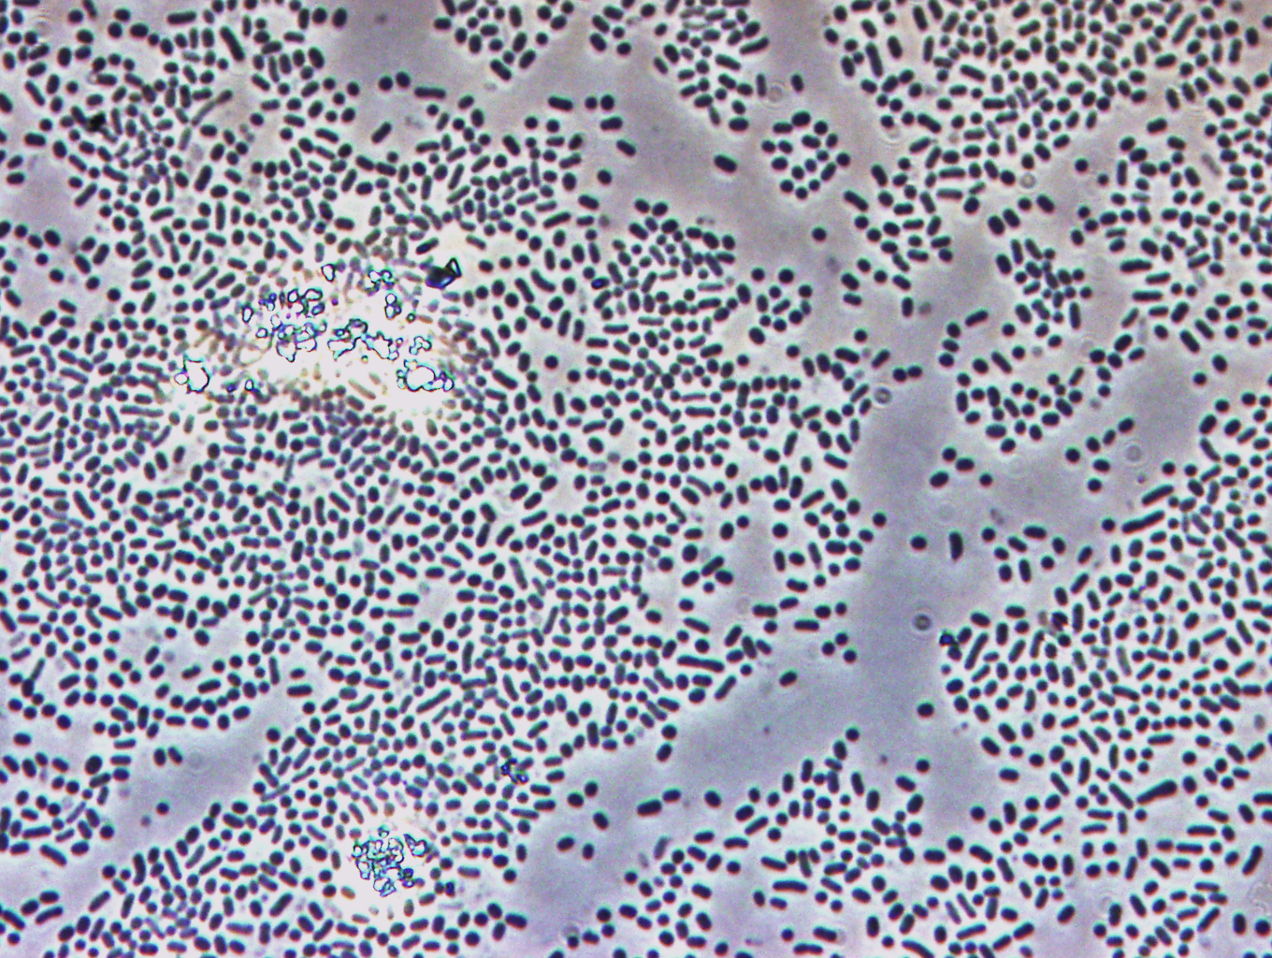
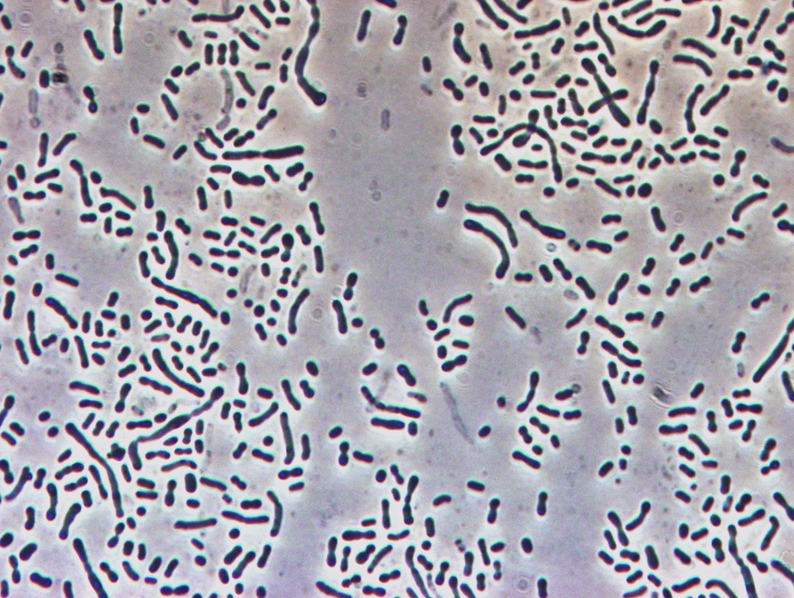
I batteri sono stati accresciuti in PDA dalla Prof. Rachele Isticato del Dipartimento di Biologia dell’Università di Napoli Federico II
Chryseobacterium vietnamense
Strain KM887997
Non si conoscono metaboliti bioattivi prodotti da tale batterio
Bacteria have been grown in Nutrient Broth at 30°C or 37°C
work in progress

Slide 11
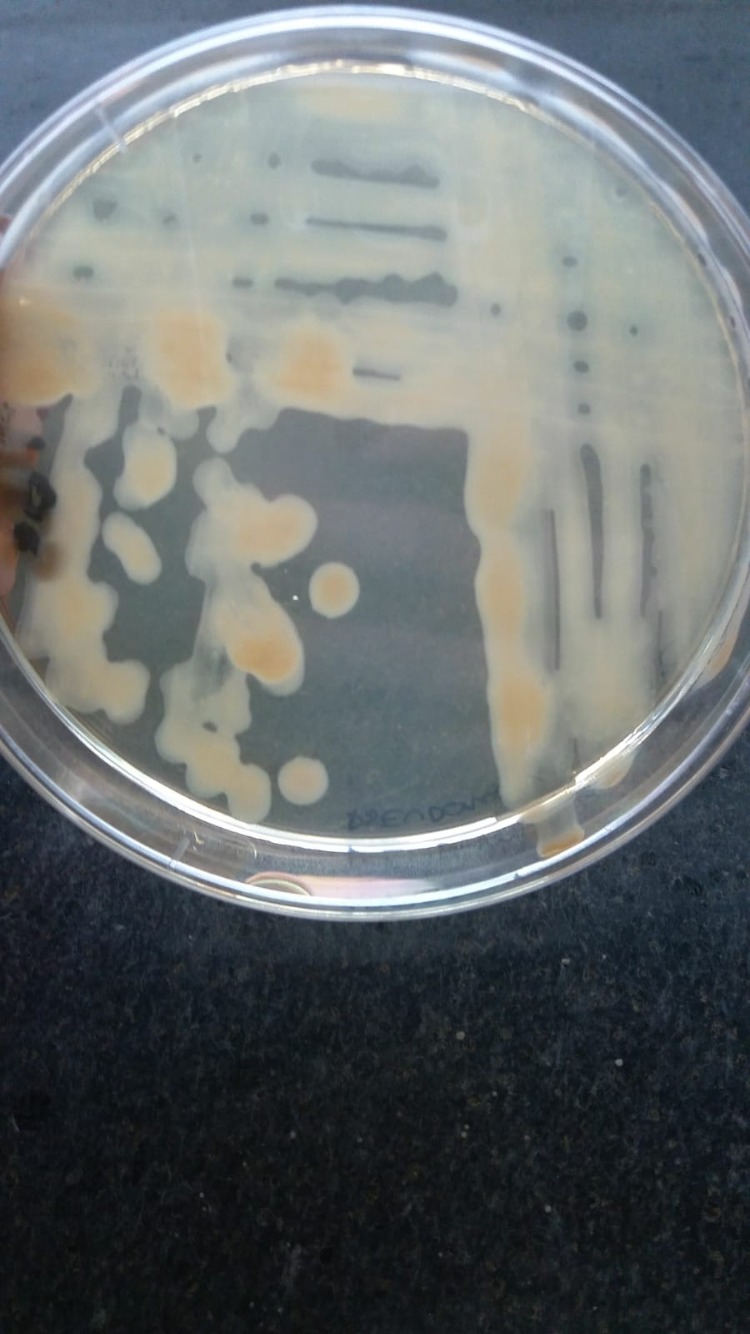
Bacillus subtilis: TY agar 37°C
noto produttore di metaboliti con attività antifungina: petidi ribosomiali quali surfacin, fengycin, bacillibactin, ancylysin e proteine quali bactericins (subtilin e subtilosin A)
Pseudomoas fluorescens TBS agar 30°C
Noto produttore di metaboliti con attività antifungina quali: phenazine-1-carboxylic acid (PCA), il lipopetide orfamide, 2,4-diacetylphloroglucinol, pyoluteorin

Slide 12
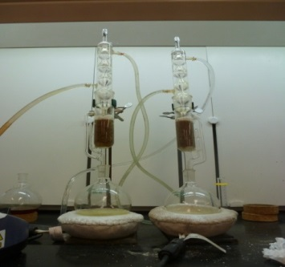
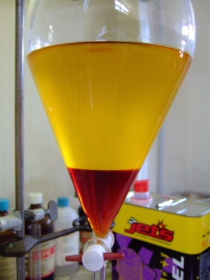
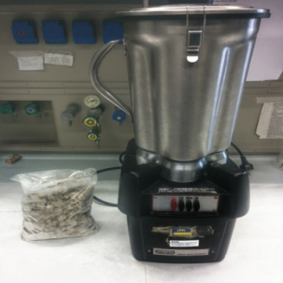
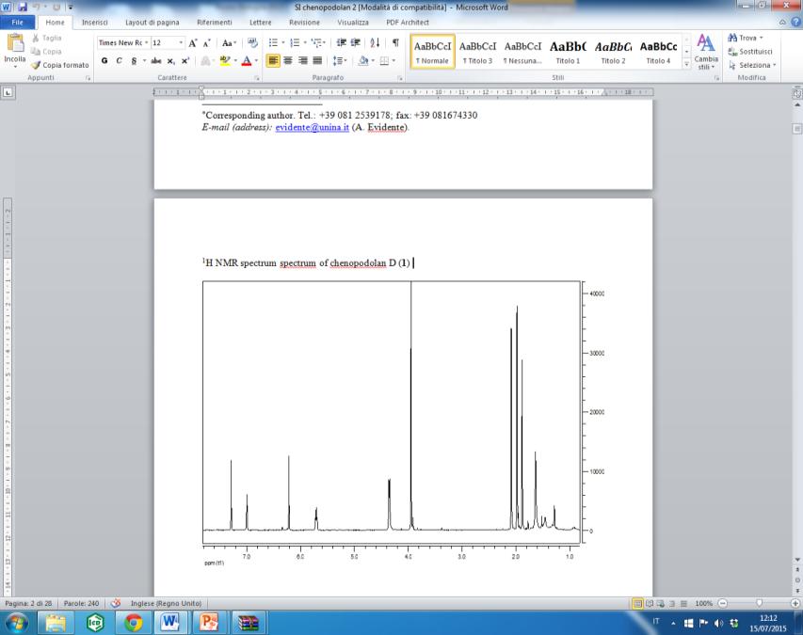
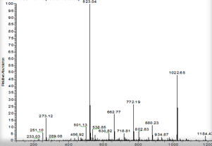
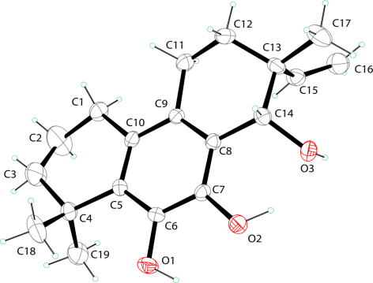
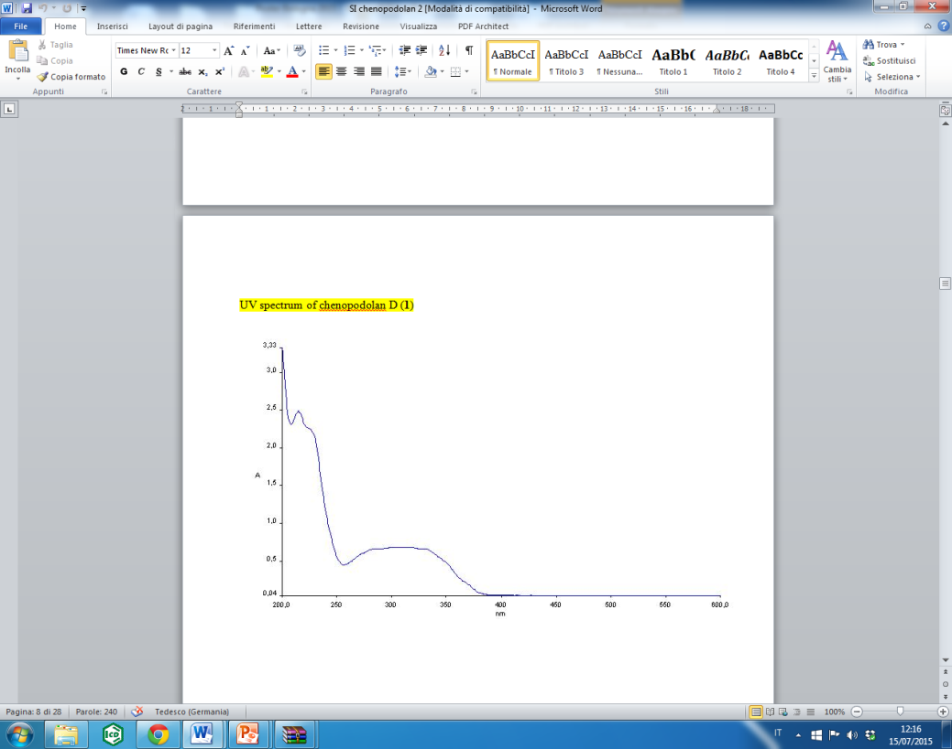
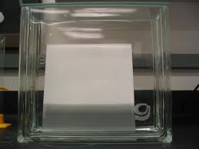

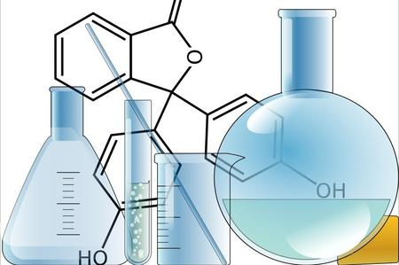
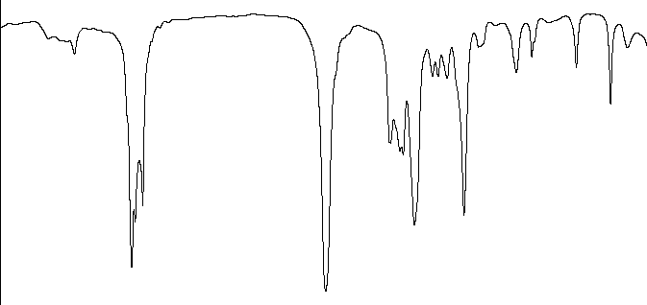
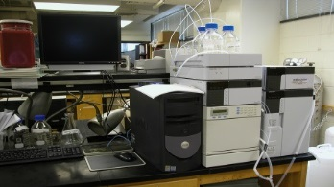
Chemistry
NMR
MS
Extraction
X-Ray
UV
Derivatization
IR
Structure determination
Purification
Notes:
Our work concerned the chemistry section of this project and was related to the extraction of the bioactive metabolites from the culture filtrates, their purification and the chemical characterization of pure phytotoxins by spectroscopic methods.
12

Slide 13
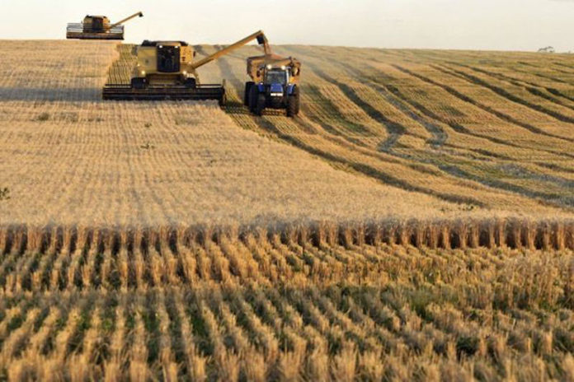
La coltivazione di grano in Argentina
Il governo argentino ha annunciato un raccolto di grano record di 18,3 milioni di tonnellate per la stagione 2016-2017, un aumento del 62 per cento rispetto allo scorso anno.
«Questo è il raccolto più importante nella storia della Repubblica Argentina e per noi è un

Slide 14
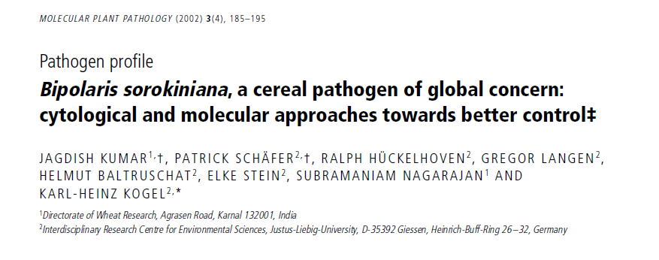
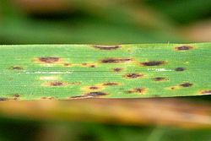
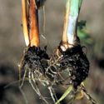
Non si conoscono metaboliti secondari prodotti da B. sorokianina
B. sorokiniana causes seedling blight, leaf spotting (spot blotch), root rot and black point of wheat and barley. Infected seedlings have brown lesions on roots, coleoptiles and subcrown internodes. Brown lesions are also a feature of the crown and root rot infections pm older plants. Leaf spotting (spot blotch) shows up as small brown lesions less than 1 cm in diameter, which may coalesce into large elongated blotches of necrotic tissue. Spot blotch appears more frequently in wet weather, on lower leaves and following head development.

Slide 15
Obiettivi del progetto di ricerca
accrescere il fungo in Argentina alla FAUB e isolare ed identificare le fitotossine prodotte dal fungo al DSC (Università di Napoli Federico II-UNINA) per usarle in un lavoro di selezione di una varietà di grano resistente a B. sorokianina preso la FAUB
Identificare metaboliti batterici con attività antagonista nei confronti di B. sorokianina. I batteri accresciuti presso UNINA sono: Chryseobacterium vietnamens, Bacillus subitilis e Pseduomonas fluorescens
I metaboliti saranno isolati e caratterizati presso il DSC di UNINA e forniti alla FAUB per la selezione di varietà di grano resistente a B. sorokianina

Slide 16
Nella stessa giornata del 4 maggio sono stati svolti i seguenti seminari
On Phytotoxins Produced by Fungal Pathogenic for Agrarian Plants
Antonio Evidente
Dipartimento di Scienze Chimiche
Università di Napoli Federico II

Slide 17


The fungal phytotoxins as potential bioherbicide to control cheatgrass and buffulgrass, two perennial
and very dangerous weeds
Pierluigi Reveglia
Department of Chemical Sciences, University of Naples Federico II, Naples, Italy

Slide 18
Il 4 maggio 2018
Il Prof. Evidente ed il Dott. Reveglia, sempre il 4 maggio, hanno inoltre partecipato al workshop “Ebrei-italiani migranti in Argentina a causa delle leggi razziali del 1938' (a ottant’anni dalla loro emanazione)”.

Slide 19


7 maggio 2018: seminari all’ INTA (Instituto Nacional de Tecnología Agropecuaria)
Il Prof. Evidente ed il Dott. Reveglia hanno ripetuto gli stessi seminari all’INTA il giorno 7 maggio 2018
8 maggio 2018: seminari ed incontri di lavoro all’Università di Quilmes
Il Prof. Evidente ed il Dott. Reveglia hanno tenuto i medesimi seminari.
Inoltre l’Universidad Nacional de Quilmes hanno incontrato i ricercatori che lavorano allo sviluppo di metodi di controllo biologico in agricoltura utilizzando metaboliti prodotti da batteri non tossici. In particolare, è stata programmata una collaborazione su quest’ultimo argomento con il gruppo di ricerca coordinato dal con Prof. Claudio Valverde, docente di Biochimica, Fisiologia e Genetica Batterica.

Slide 20
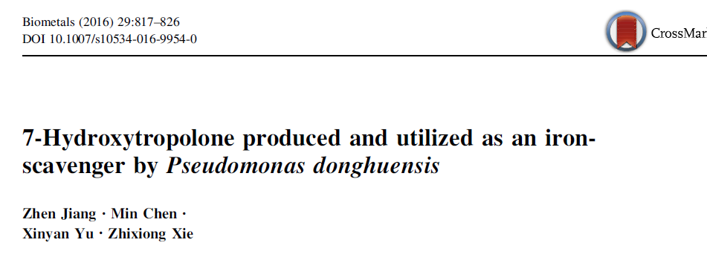
Antifungal metabolites from
Pseudomonas donghuensis (SVBP6)
Il batterio Pseudomonas donghuensis produce un metabolita estracellulare che dovrebbe essere correlato al 7-hydroxytropolone
Preso l’Università di Quilmes hanno batteri che possegono, come quello in studio l’operone, che biosintetizza il 7-hydroxytropolone.
Quindi invieranno al DSC-UNINA un estratto organico grezzo del filtrato colturale del batterio contentente il metabolita da caratterizzare con metodi spettroscopici (IR, UV, NMR, MS X-Ray) chiropttici (ORD, ECD, VCD) e computazionali
work in progress

Slide 21

9 maggio 2018: Visita all’Azienda Rizobacter, Pergamino (Rosario)
La Rizobacter è un importante azienda in campo agrochimico interessata a input biologici in agricoltura in Argentina con sede a Pergamino (Rosario). L’azienda è essenzialmente proiettata a produrre semi di soya e cereali resistenti a vari stress biotici
L'innovazione è nella essenza di Rizobacter
Innovare con obiettivi chiari, pensando a coloro che seminano.
Innovare in vista di un'agricoltura più sostenibile, in grado di articolare la necessità di aumentare le rese con la cura del nostro ambiente.
Dal 1977 è sul mercato e oggi è una azienda un'azienda argentina, leader mondiale nella ricerca e nello sviluppo di prodotti microbiologici applicati all'agricoltura.
L’impegno di Rizobacter è fornire le migliori risorse per sviluppare soluzioni tecnologiche volte a migliorare il processo di pre-semina promuovendo pratiche agricole sostenibili.

Slide 22
Nella stessa giornata Il Prof. Evidente ed il Dott. Reveglia hanno incontrato la Dr. Mercedes Scandiani, Presidente della Società di Patologia Vegetale Argentina e consulente di Università, centri di ricerca ed industrie del settore.

